Slide 1
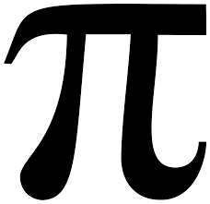
Il pigreco e la sua storia

Slide 2
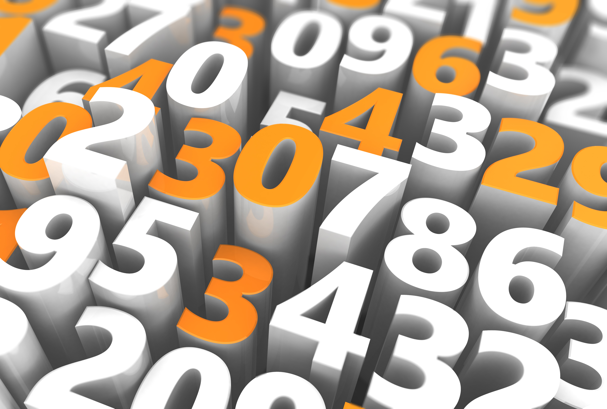
Il giorno dedicato al Pi greco è il 14 marzo: la scelta è ispirata dal formato della data mese-giorno, in uso negli Stati Uniti, in base al quale si indica prima il mese (3) e poi il giorno (14), ottenendo così il numero "3,14", grafia che indica l'approssimazione ai centesimi di pi greco. Inoltre alcuni celebrano la ricorrenza dalle ore 15, in modo da adeguarsi all'approssimazione 3,1415…...

Slide 3
La prima celebrazione del "Pi Day" si tenne nel 1988 all'Exploratorium di San Francisco, per iniziativa del fisico statunitense Larry Shaw, in seguito insignito del titolo di "Principe del pi greco".

Slide 4
Il calendario della prima manifestazione prevedeva un corteo circolare attorno a uno degli edifici del museo e la vendita di torte alla frutta, decorate con le cifre decimali del pi greco (iniziativa dovuta al fatto che pi, in inglese, ha la stessa pronuncia di pie, una torta o crostata tipica dei paesi anglosassoni). Con gli anni, nei dipartimenti di matematica e in varie istituzioni nel mondo si coglie l'occasione per organizzare delle feste.

Slide 5
Perché si festeggia il Pi Greco Day?
L’obiettivo è quello di promuovere la cultura scientifica ed avvicinare un pubblico più ampio, anche non specialistico, ai numeri attraverso momenti divulgativi, conferenze teatralizzate, laboratori ed attività didattiche per le scuole.
Inoltre la data coincide con il compleanno di Albert Einstein.

Slide 6
π perché questo nome
Il simbolo π è stato introdotto nel 1706 dal matematico William Jones, ma è diventato di uso comune grazie ad Eulero.
E’ la prima lettera di περίμετρος (perimetros), che significa «misura attorno» in greco.
Forse il nome ricorda anche Pitagora (Pi).

Slide 7
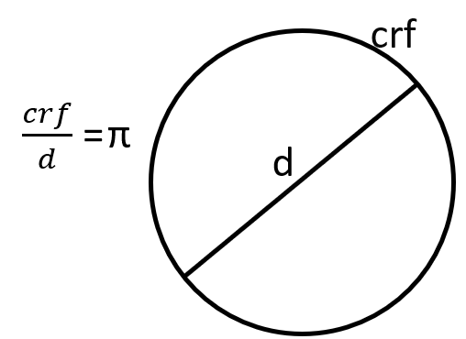
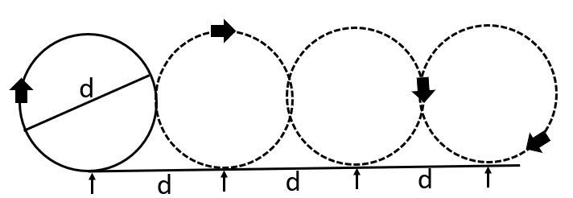
π cosa rappresenta
π indica il rapporto tra la lunghezza della circonferenza
e il suo diametro.
Il suo valore: π = 3,14……………

Slide 8
π cos’è
π è un numero irrazionale trascendente

Slide 9
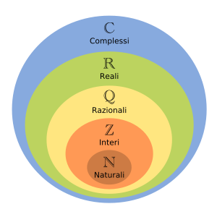
Estensione dei campi numerici
Dai numeri naturali, N = {0,1,2, 3,....} creati dall’uomo per contare (senza alcun riferimento alle caratteristiche individuali degli oggetti contati) con successive estensioni siamo passati ai numeri relativi Z = { ....,− 2,− 1,0,+ 1,+ 2,+ 3,....} ,
ai numeri razionali ( frazioni e numeri decimali)
Q = {x =$±\frac{m}{n} | m,n∈N, n≠0$}

Slide 10
Estensione dei campi numerici
L’estensione si è resa necessaria per descrivere grandezze con estensione in due versi opposti (es. temperatura e altitudine) e per misurare delle quantità, come lunghezze, aree, pesi, tempi, grandezze suddivisibili in parti "piccole quanto si vuole".
Un altro motivo per l’ampliamento degli insiemi numerici nasce dalla necessità di dare sempre significato al risultato delle operazioni inverse sottrazione e divisione.

Slide 11
I numeri irrazionali
L’introduzione di nuovi numeri non è conclusa. Esiste la necessità di rendere sempre possibile l’estrazione di radice, inversa dell’elevamento a potenza.
Ricordiamo ad esempio che la diagonale del quadrato di lato l vale l $\sqrt{2}$.
Posso dimostrare che $\sqrt{2}$ non è un numero razionale. Devo allora introdurre i numeri irrazionali che assieme ai numeri razionali costituiscono l’insieme dei numeri reali.
$$l\sqrt{2}$$
$$l$$

Slide 12
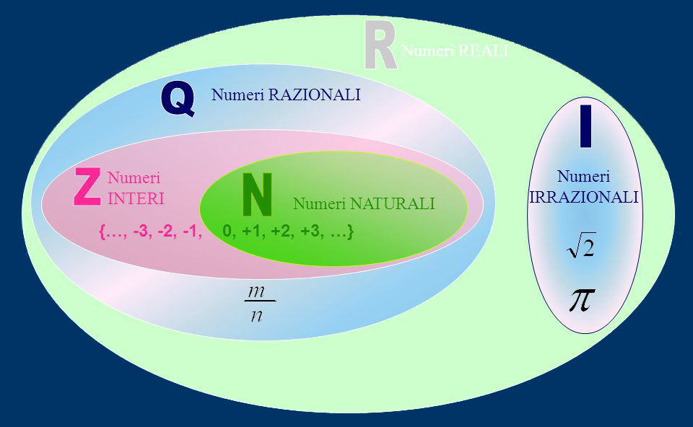
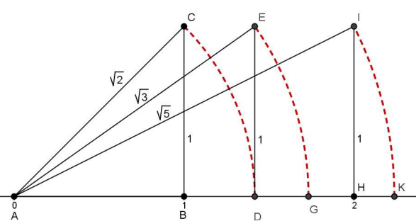
I numeri irrazionali
R Numeri reali
I numeri irrazionali sono i numeri decimali illimitati non periodici che non possono essere espressi sotto forma di frazione.
i ≠ $\frac{m}{n}$
numeri irrazionali sono √2, √3, π , e……….

Slide 13
numeri algebrici numeri trascendenti
Un numero algebrico è un numero irrazionale che si può ottenere come radice di un’equazione polinomiale a coefficienti razionali.
Ad esempio $\sqrt{2}$ è una radice dell’equazione x² - 2 = 0.
Un numero trascendente è un numero per cui non esiste un’equazione polinomiale a coefficienti interi che lo dia come soluzione.
x² – 2 = 0
x² = 2
x = ±$\sqrt{2}$

Slide 14
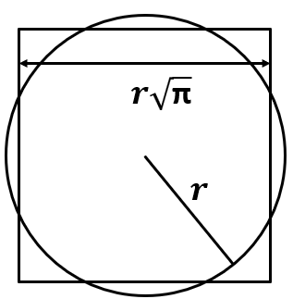
π è collegato al problema della quadratura del cerchio: la costruzione di un quadrato che abbia la stessa area di un cerchio, usando solamente riga e compasso.
L’area del cerchio è A_{c} = r² π, l’area del quadrato è A_{q} = l² quindi
l= r$\sqrt{π}$.
Ma π è un numero trascendente, ovvero non-algebrico, e quindi non-costruibile.
È però possibile costruire un quadrato con area molto prossima a quella del cerchio dato. Ad esempio una buona approssimazione di
$\sqrt{π}$ …….. è 39/22 = 1 7727…..
Per concludere si usa il Pi greco con l’approssimazione opportuna e nei calcoli è sufficiente indicare π senza riportare i decimali.
Quadratura
del cerchio

Slide 15
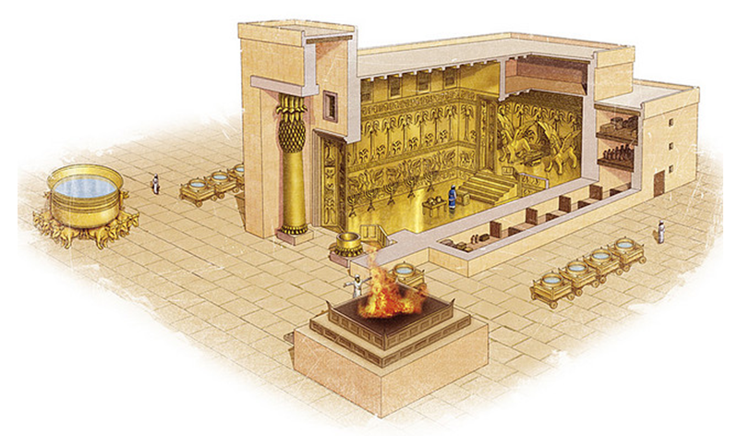
π
nella storia
Nella Bibbia
Nella Bibbia (Primo libro dei Re 7: 23) descrivendo gli arredi del tempio di Salomone si dice che si fece “un bacino di metallo fuso di 10 cubiti da un orlo all’altro rotondo la sua altezza era di 5 cubiti e la sua circonferenza di 30 cubiti”. Alcuni ritengono quindi che secondo la Bibbia il valore di π sarebbe esattamente 3.

Slide 16
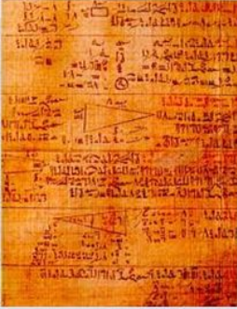
π
nella storia
I Babilonesi calcolarono il valore del Pi greco, anche se estremamente approssimato, e assegnarono il valore $\frac{25}{8}$pari a circa 3,125, un valore ben lontano da quello reale.
Gli egiziani nel papiro di Rind gli assegnarono un valore di 3,16 oppure calcolato come $\frac{256}{81}$. Anche qui possiamo notare come il numero si discosti troppo rispetto a 3,1459. Il Pi greco si trova, infatti, nei calcoli che sono stati utilizzati per creare le piramidi di Giza.
Gli egiziani calcolavano l’area del cerchio con la formula
A = ($\frac{8}{9}$d)² dove d è il diametro.

Slide 17
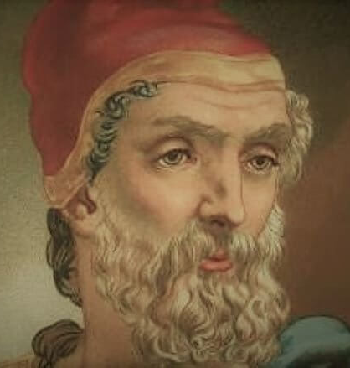
π
nella storia
Per avere un'approssimazione più precisa dobbiamo aspettare Archimede
Archimede, per calcolare in maniera precisa π prese una circonferenza di diametro unitario 1 e, all'interno e all'esterno della circonferenza, rispettivamente, iscrisse e circoscrisse dei poligoni regolari con un numero sempre maggiore di lati. Archimede calcolò fino al perimetro di due poligoni regolari con 96 lati ciascuno ed arrivò alla conclusione che il numero cercato doveva essere compreso tra 3+10/71 e 3+10/70.
Archimede

Slide 18
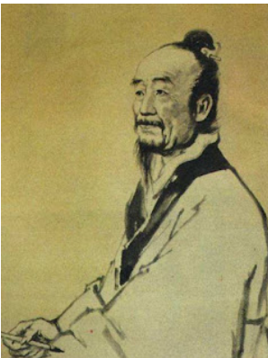
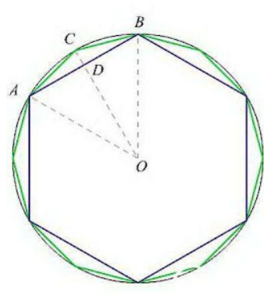
Il π nella storia
Anche dall'altra parte del mondo, in Cina, molti matematici si prodigarono nel calcolo del π. L'astronomo Tsu Chung Chi e suo figlio dedicarono molti anni allo studio di questa costante. Il loro calcolo fu molto preciso perché usarono dei poligoni, inscritti nella circonferenza, con innumerevoli lati.
L'operazione fu davvero immane, soprattutto per gli strumenti dell'epoca.
In Cina

Slide 19
Wikipedia
Ludolph van Ceulen
π
nella storia
Per avere un risultato migliore e più preciso dobbiamo aspettare il XVI secolo, o meglio Ludolph van Ceulen, matematico tedesco, che usò poligoni con circa 200 lati ciascuno per calcolare la lunghezza di una circonferenza di diametro unitario. Riuscì a trovare dopo 25 anni di calcoli un valore del Pi greco con 35 cifre decimali e lo fece incidere sulla sua pietra tombale!
L'importanza di Ludolph è tale che il Pi greco si chiama anche costante di Ludolph, proprio in onore del matematico tedesco.
Ludolph von Ceulen

Slide 20
Ci sono dei riferimenti al π anche nella letteratura.
Dante nel canto XXXIII del Paradiso esprime il concetto del “π”, nei versetti 133-135:
Quale è ‘l geomètra che tutto s’affligge per misurare lo cerchio, e non ritrova, pensando, quel principio ond’elli indige, …
che con linguaggio moderno diventa
Come il matematico che si concentra completamente per trovare la misura del cerchio, e non trova, pur impegnandosi con il pensiero, il principio matematico di cui egli ha bisogno,… Dante mette in relazione il mistero della Trinità con un altro mistero impossibile da risolvere che ha afflitto i matematici dall’alba dei tempi: la quadratura del cerchio, per cui sarebbe necessario conoscere l’entità precisa del numero π, che è numero irrazionale e trascendente.
π
nella
Divina Commedia

Slide 21
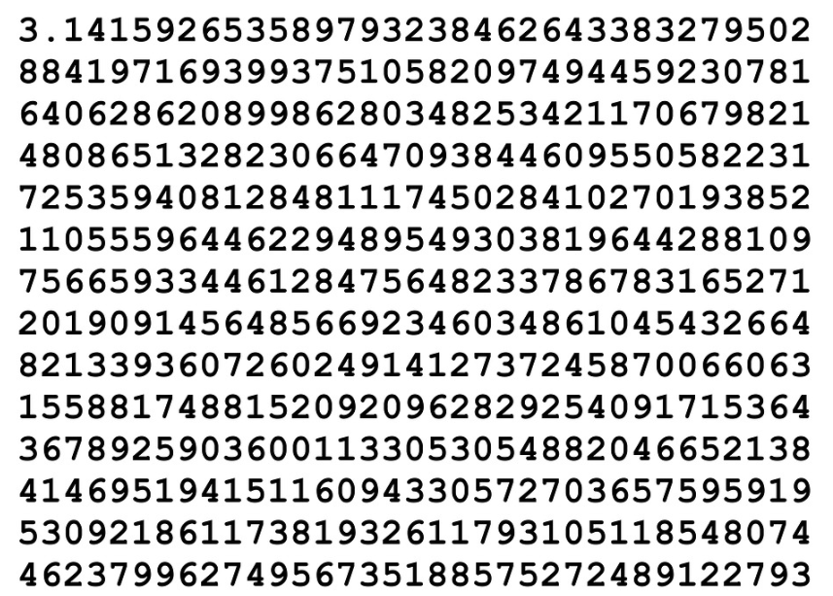
π ha infinite cifre decimali .
Dieci cifre di π dopo la virgola sono già sufficienti a determinare il raggio terrestre con la precisione di un millimetro.
Per π al momento ne sono state verificate 22.459.157.718.361.
[22,5 10 ¹²]
È stato utilizzato un supercomputer con 24 dischi rigidi, ciascuno con 6 terabyte di memoria.
La scrittura di queste cifre richiederebbe l’utilizzo di milioni di volumi, ognuno di migliaia di pagine. Tutti gli alberi della terra non sarebbero sufficienti per fabbricare la carta necessaria.
π
le cifre

Slide 22
π
come calcolarlo
Per π esatto fino alla sesta cifra decimale. Consideriamo i primi tre numeri dispari due volte 1 1 3 3 5 5 e costruiamo la frazione $\frac{355}{113}=3,14159….$

Slide 23
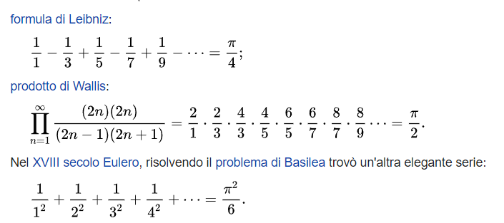
π
come calcolarlo

Slide 24
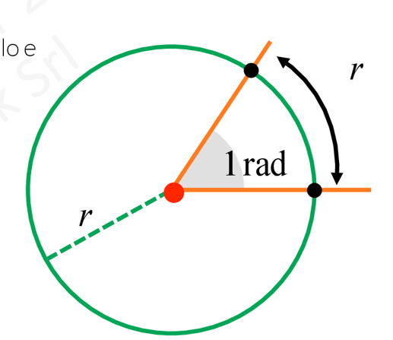
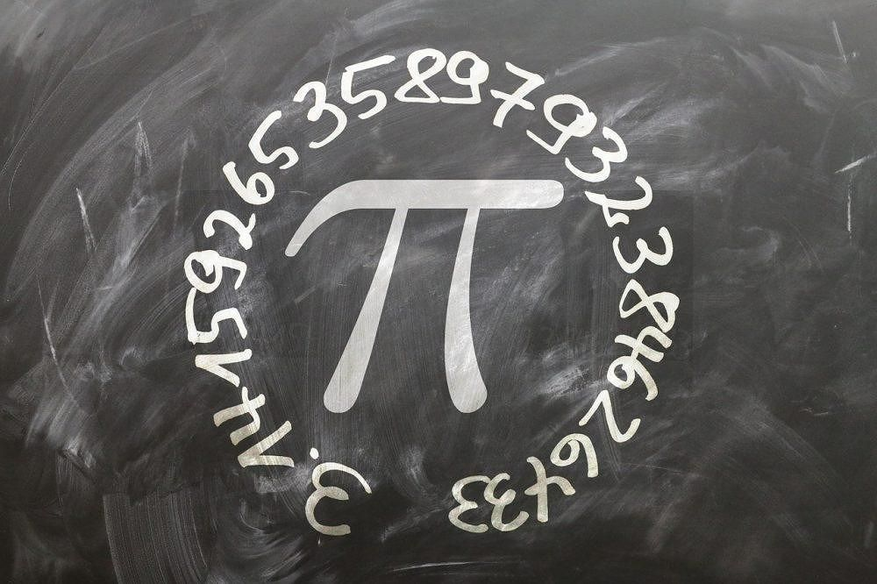
π
misura degli angoli
Nel S.I. di misura l’angolo si misura in radianti.
Un radiante è l'angolo che si ha in corrispondenza di un arco di lunghezza pari al raggio della circonferenza.

Slide 25
All’angolo giro, che in gradi misura 360°, sottende un arco pari alla circonferenza intera. Il valore dell’angolo giro in radianti è dato dal numero di volte che il raggio è contenuto nella ciiconferenza.
Angolo giro in radianti = $\frac{2\text{π}r}{r}$ = 2 π
Angolo piatto(180°) in radianti = π
1 rad ≈ 57°17′44′’……
π
misura degli angoli

Slide 26
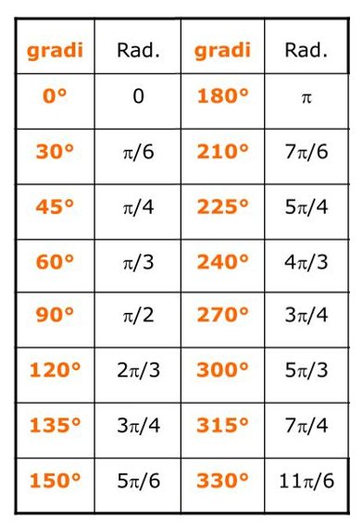
π
misura degi angoli
In generale quindi
α° : α^{rad} = 180° : π
α^{rad} = α° $\frac{\text{π}}{180}$
α°= α^{rad} $\frac{180}{\text{π}}$
360° 2$\text{π}$

Slide 27
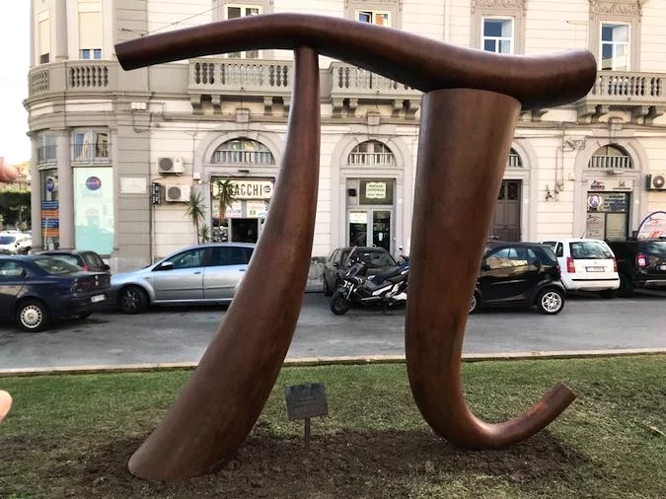
π
nell’arte
Monumento ad Archimede a Siracusa

Slide 28
π
nell’arte
Scultura a Seattle

Slide 29
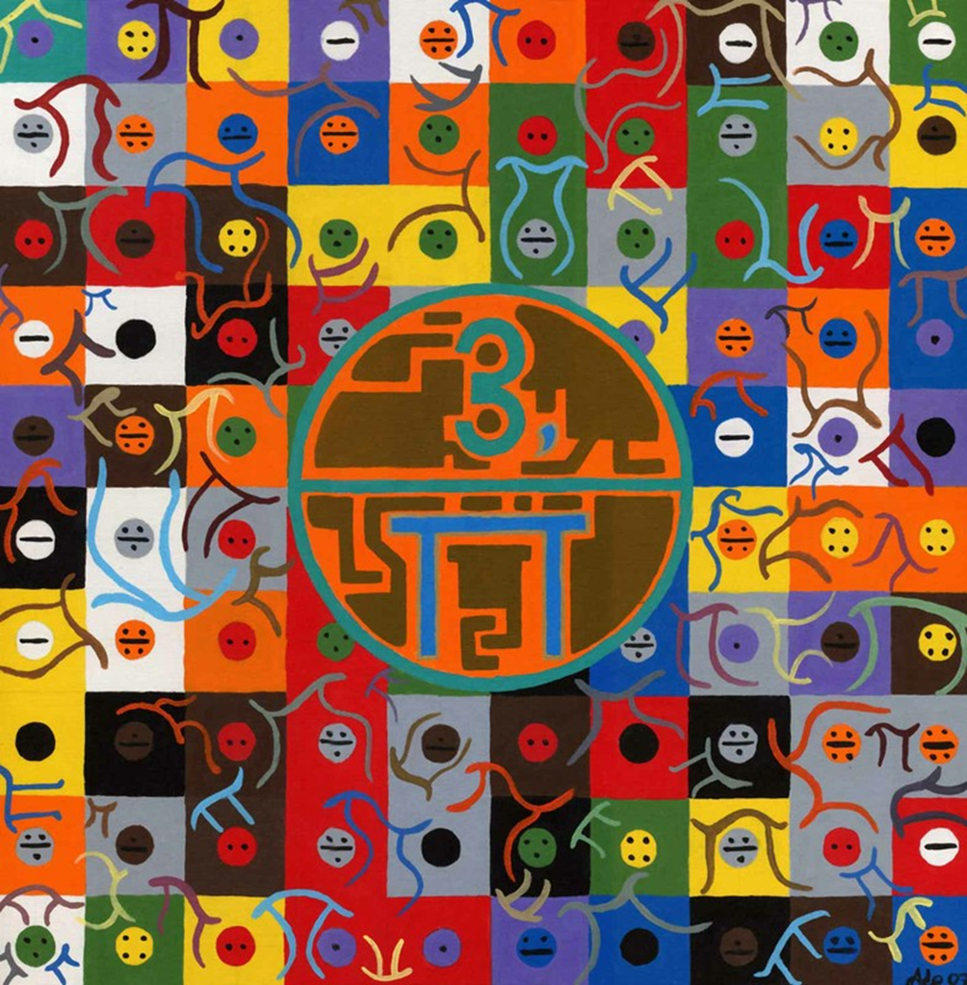
π
Nell’arte
I primi cento decimali del Pi greco rappresentati in una griglia 10×10. Per ogni cifra da 0 a 9 un colore diverso ed una diversa rappresentazione simbolica di punti e linea.
Al centro, il cerchio ed il suo diametro, a richiamare il rapporto “irrazionale” tra i due e una serie di Pi greco danzanti e fluttuanti per tutto il quadro.
Pi greco di Adriano Parracciani
acrilico su tela 50x40cm

Slide 30
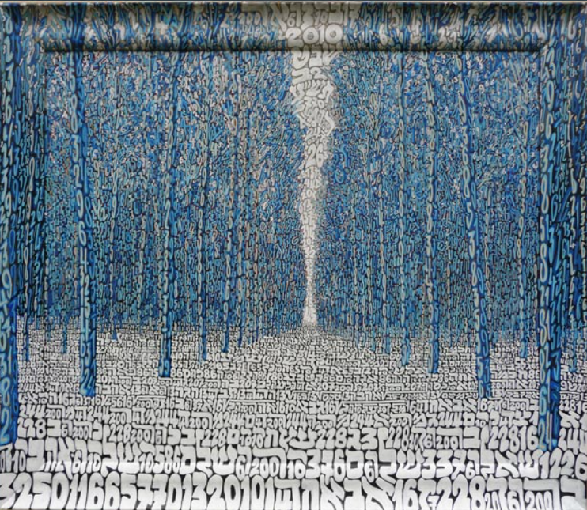
Il pioppeto porta verso l’infinito, in un’immagine interamente realizzata con numeri, lettere e parole ebraiche, secondo la logica della ghematrià secondo la quale ogni lettera corri-sponde ad un numero e così ogni parola ha oltre che un significato letterale anche un valore numerico, ma anche filosofico e segreto.
π
nell’arte
Direzione spirituale di Tobia Ravà - 2010.

Slide 31
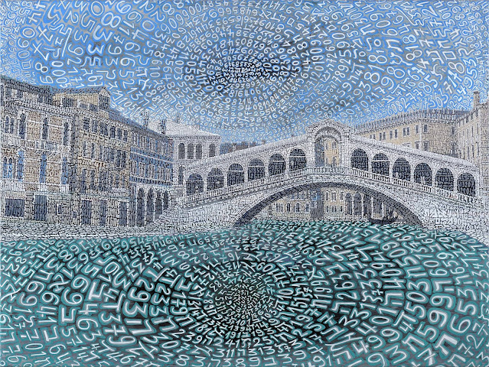
π
nell’arte
L'opera raffigura il Ponte di Rialto.
Nel cielo è raffigurato il computo dopo la virgola del PI GRECO che parte da 3,14 per arrivare al tratto 99999 ed oltre.
Sviluppi a Rivo Alto di Tobia Ravà - 2017.

Slide 32
Daniel McDonald è l’autore di Song from π, il brano che ha preso vita dalla semplice successione delle cifre decimali del Pi greco. Ha provato trasporre i numeri del Pi greco in musica e il risultato è veramente notevole. Per trasportare i numeri in note, ha creato la melodia associando un numero ad ogni nota nella Scala Armonica Minore di La.
Successivamente ha suonato la melodia con la sua mano destra mentre l'armonia veniva creata dalla mano sinistra dando, in questo modo, un suono al Pi greco.
π
nella musica
https://youtu.be/wM-x3pUcdeo

Slide 33
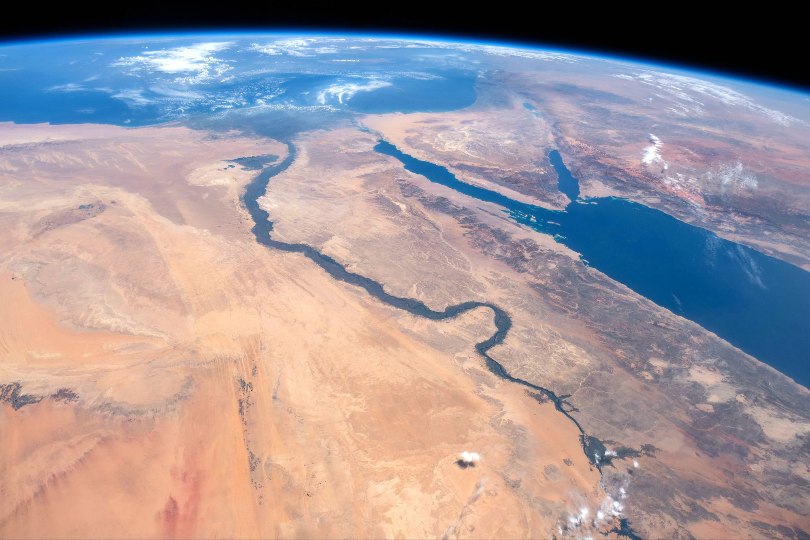
il fiume Nilo visto dalla Stazione spaziale
π
la sinuosità dei fiumi
Hans-Henrik Stolum, matematico e ricercatore dell'Università di Cambridge, dimostrò che π (pi greco, cioè 3,14...) è anche il valore a cui tende il rapporto tra la lunghezza effettiva di un fiume dalla sorgente alla foce e la sua lunghezza in linea d’aria. In altre parole la sinuosità media di un fiume è molto vicina a 3,14

Slide 34
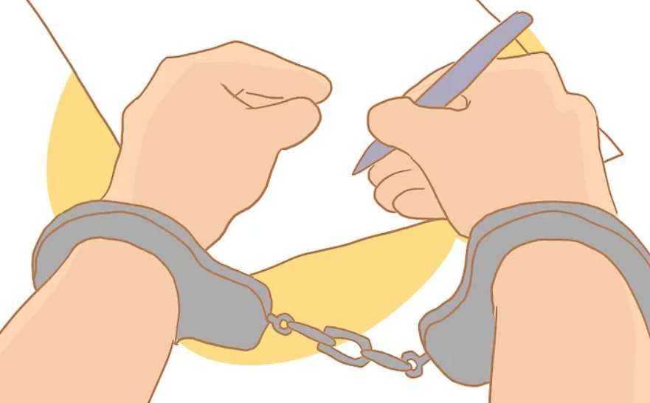
La scrittura
vincolata
La scrittura vincolata è una tecnica letteraria in cui lo scrittore è vincolato da una condizione che vieta determinate cose o impone uno schema.
I vincoli sono molto comuni nella poesia, che spesso richiede allo scrittore di utilizzare una particolare forma in versi.

Slide 35
Pilish è uno stile di scrittura vincolata in cui le lunghezze delle parole consecutive corrispondono alle cifre del numero π.
Ecco l'unica regola: in Pilish, la lunghezza di ogni parola deve corrispondere al numero corrispondente nella sequenza di cifre di π.
In altre parole, la prima parola deve essere lunga tre lettere, la seconda parola deve essere una, la terza parola quattro e così via all'infinito.
Pilish
Un esempio:
Ave o Roma o Madre gagliarda di latine virtù che tanto luminoso splendore prodiga spargesti con la tua saggezza.
Che n’ebbe d’utile Archimede da ustori vetri sua somma scoperta?

Slide 36
π
nei francobolli

Slide 37
A parte a scuola e nelle innumerevoli volte che ne ho fatto casualmente uso, mi sono imbattuto due volte nel PiGreco.
Una prima volta è stata nel periodo in cui programmavo (agli albori dell'informatica diffusa). Il Basic, in cui scrivevo, non prevedeva quel numero. Quindi bisognava creare una variabile (da usare come costante). Io avevo la (buona) abitudine di cominciare sempre i miei programmi con alcune righe di REM, tanto per scrivere il titolo del software, chi lo aveva scritto (io), cosa serviva e la versione. Subito dopo lasciavo una riga vuota e mi occupavo del PiGreco. Anzi del Pi come lo ho sempre individuato riservandogli un nome fisso fra le variabili. (Il Basic all'epoca non aveva bisogno di dichiarazioni per le variabili, ma solo del dimensionamento delle matrici se queste avevano più di una dimensione e/o più di 10 posti - anche le matrici le mettevo in quel punto del listato).
All'inizio usai il citato rapporto 355/113.
Il Basic (come la maggior parte dei linguaggi) lavora in radianti, mentre noi topografi in gradi centesimali (ne parleremo). Quindi il PiGreco mi era essenziale per le trasformazioni.
Un’esperienza
di Giulio Salvador

Slide 38
Però la mia estrazione trigonometrica ebbe il sopravvento, e da un certo momento usai il raffinato Pi=4*atan(1). Atan(1)=45° (50 gon per noi) e perciò è 1/4 dell'angolo piatto (180 e 200...). Ma un angolo piatto è PiGreco (in radianti) da cui la moltiplicazione per 4.
Non so cosa usino le calcolatrici per ricavare la costante che hanno in tastiera, ma verifico (io ho una Hewlett Packard 30S) che se uso il primo sistema e sottraggo il PiGreco fornito dalla tastiera rimango con una manciata di decimali (in decima posizione), mentre se uso il secondo la sottrazione dà zero.
La seconda volta è stato in una pratica comunissima in cantiere: quella della contabilità. La contabilità deve essere precisa all'ultima cifra (alla lira una volta, al centesimo adesso) e deve essere replicabile con una calcolatrice che faccia anche solo le 4 operazioni. Spesso (excel docet) il numero che ci mostrano non è arrotondato, ma lo è solo la sua visualizzazione (fare la prova: 10/3 = 3.33, ma 3.33*3=9.99, se mettiamo il tutto in excel vedremo che la somma delle tre caselle in cui si vede il valore 3.33 invece dà 10.00!). Ma questo riguarda i decimali, e se vuoi ne parleremo in futuro
Un’esperienza
di Giulio Salvador

